Slide 1
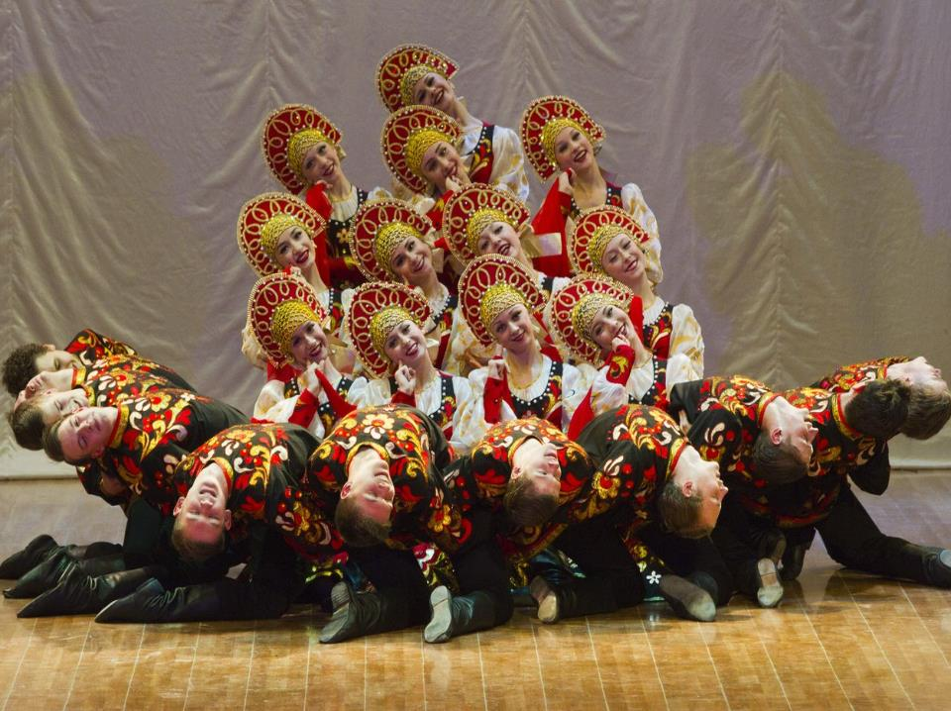
Муниципальное бюджетное общеобразовательное учреждение
Садовская средняя общеобразовательная школа филиал с.Лозовое
с.Лозовое Тамбовского района Амурской области
Тема:
Радуга русского танца
МХК. 8 класс
Составила учитель русского языка и литературы
Ефимова Нина Васильевна
2016г.

Slide 2
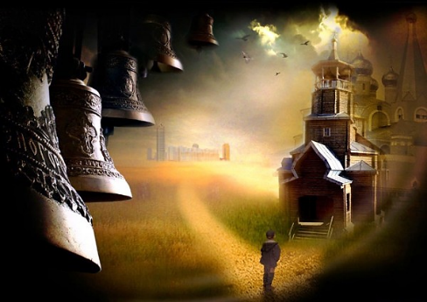
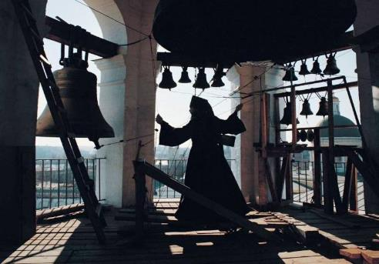
Проверка домашнего задания.
На какие виды делятся колокола в православном храме?
Назовите большие колокола.
Назовите основные колокольные звоны.
Какой композитор в произведениях изображал колокольный звон?
Какой художник назвал свою картину именем звона?

Slide 3
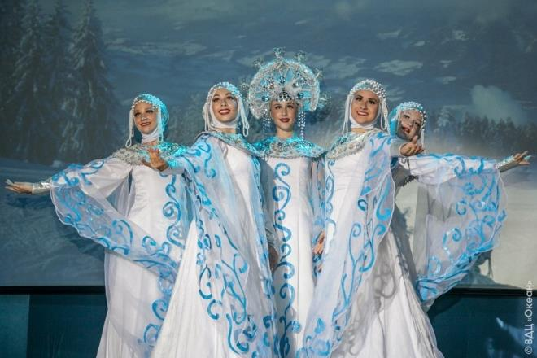
Русский танец, как музыка и песня, - один из древнейших и люби­мейших видов народного творчества.

Slide 4
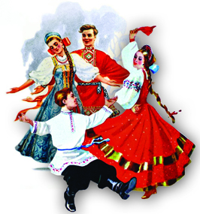
У каждого танца - своя многовеко­вая история и традиции. Невозможно сосчитать, сколько народных танцев сегодня в России, но для каждого из них характерны:
Широта движения,
Молодецкая удаль,
Особая жизнерадостность,
Поэтичность,
Тонкий лиризм,
Скромность,
Простота,
Чувство собственного достоинства.

Slide 5
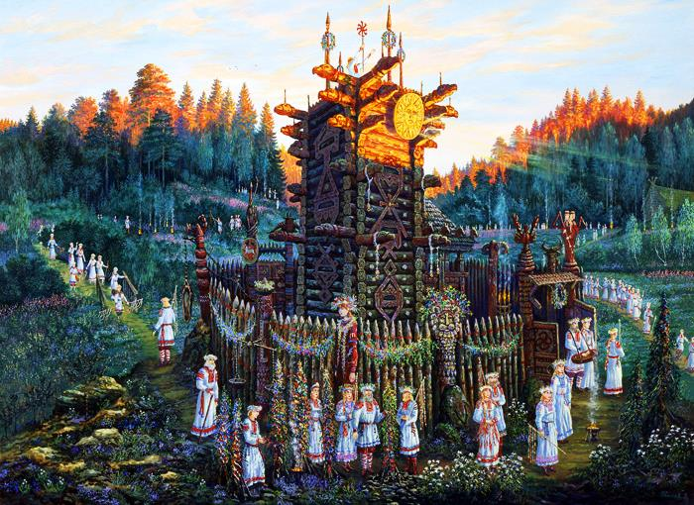
Русский народный танец возник очень давно и восходит к языческим игрищам наших предков. Языческие верования давно забылись, а песни и танцы, сопро­вождающие народные праздники, свидетельствуют о прочных художе­ственных традициях.
Язычество на Руси.

Slide 6
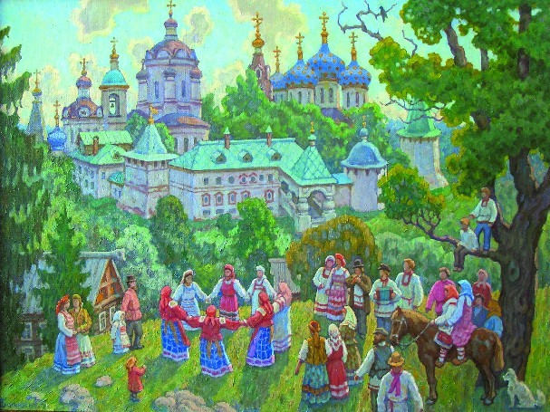
В средней полосе России, когда начинали коло­ситься озимые, молодые собирались за околицей и исполняли танец «Колосок». Здесь видны отзвуков язычес­ких ритуальных игрищ, призванных содействовать хорошему колоше­нию хлебов и богатому урожаю в будущем.

Slide 7
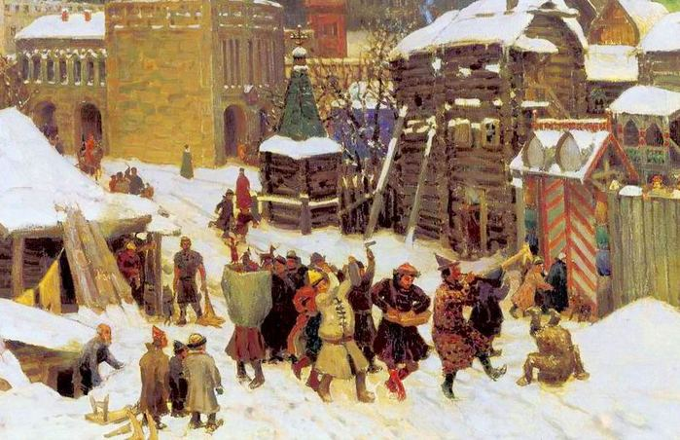
Позднее танцевальное творчество получило выражение в выступле­ниях странствующих скоморохов, в их озорных песнях и весёлых пляс­ках. Скоморохи час­то высмеивали монахов и власть, поэтому их отлучали от церкви и подвергали проклятию.
А.Васнецов
«Всехсвятский каменный мост. Скоморохи». Москва конца XVII века.

Slide 8
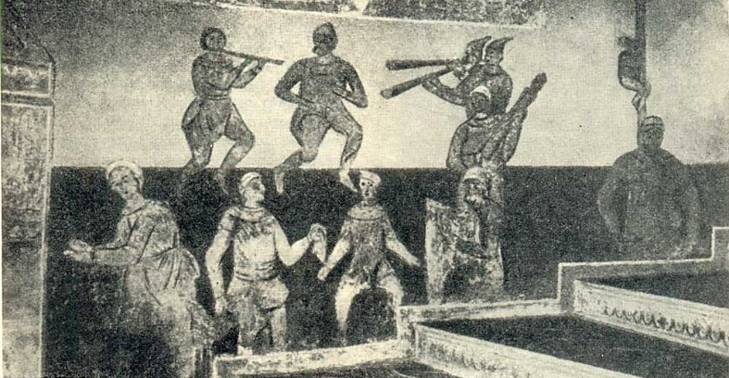
Ранние упоминания о скоморохах встречаются еще в XII в. Также в народных былинах, воспевающих богатырей русских. Ни одно народное празднество и гуля­нье не обходилось без их участия. А в Софийском соборе в Киеве (XI в.), сохранились фрески с изображением пляшущих скоморохов.
Музыканты
и скоморохи. Прорись с фрески Софийского собора
в Киеве.
1037г.

Slide 9
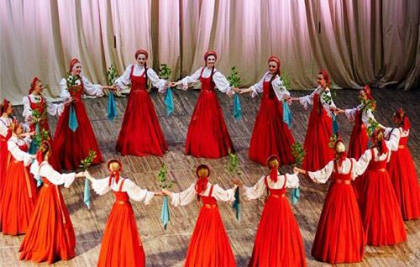
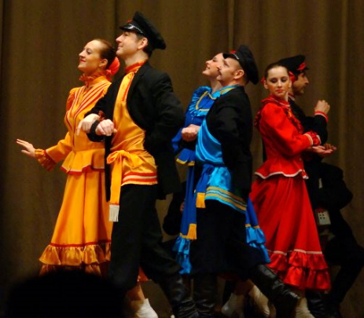
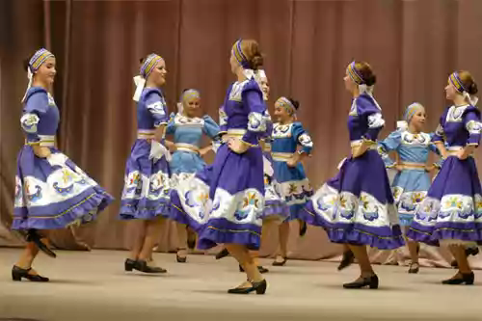
Хоровод
Виды русских народных танцев:
Хоровод
Пляски-кадрили
Переплясы
Пляски-кадрили
Переплясы

Slide 10
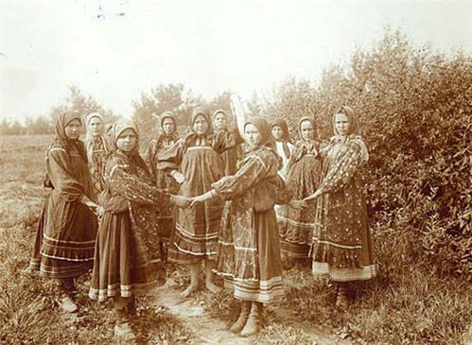
Самой первой и простейшей формой русского народного танца явля­ется хоровод. История хороводов восходит к временам Древней Греции. На Руси хороводам придавалось особое значение, участие имело чудодейственную силу: излечивало от болезней и отгоня­ло злых духов.
Девичий хоровод на лугу. Русские. Фотоархив Российского Этнографического Музея (РЭМ).

Slide 11
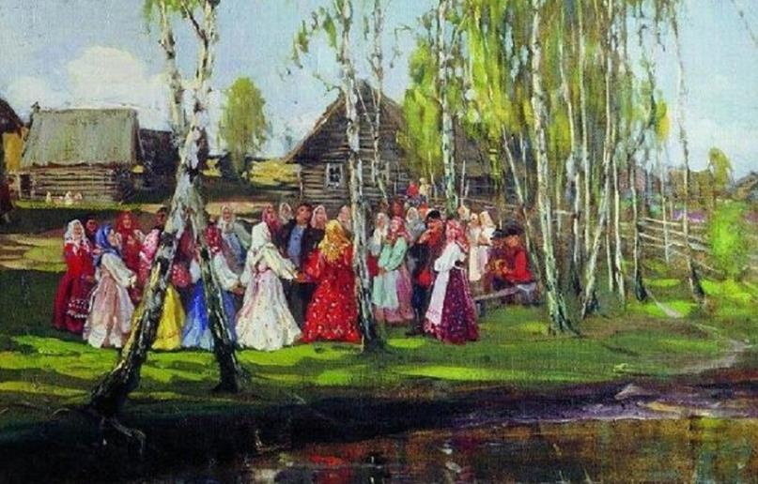
Хороводные развлечения начинали устраивать с приходом весны. Местом для хороводов выбирались живописные поляны, а зимой - деревенские избы. Нередко в толпе зрителей находились будущие женихи и свекрови, присматривающиеся к танцующим де­вушкам.

Slide 12
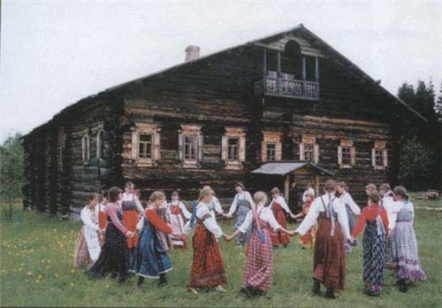
Русские хороводы, в основном были девичьими. Вершиной мастерства считалось умение плавно пройти по кру­гу.
Содержанием некоторых хороводов становилась обычная работа сельской женщины: сеяние льна, его обработка, прядение, ткачество.
Многие хороводы посвящались брач­ной тематике.
Хоровод девушек в деревне.

Slide 13
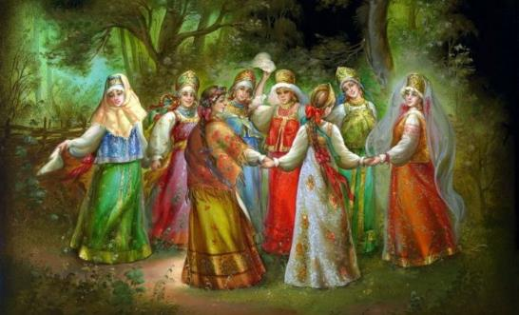
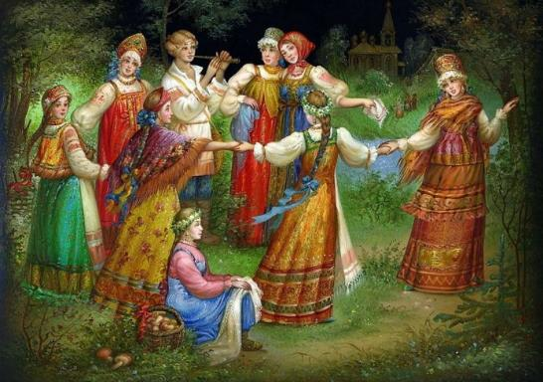
Возглавляла и направляла хоровод ведущая - «хороводница»,
обыч­но самая бойкая и говорливая, умелая и авторитетная в деревне женщи­на. Она вела хоровод, обучала танцевальному искусству новичков, при­глашала в круг и молодых парней.

Slide 14
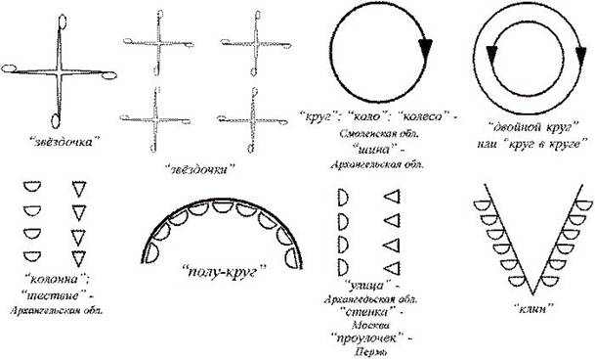
Рисунок хоровода был удивительно разнообразен:
«репьём» («гуськом»),
«змейкой»,
«вили верёвку»,
образовывали крест,
полу­крест или круг.
В некоторых областях были популярны отдельные виды хороводов.
Разные виды движений хоровода

Slide 15
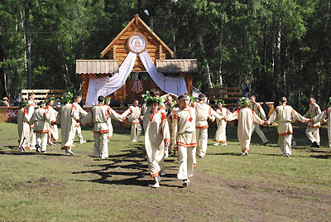
Диалогичная форма песен во многом определяла компо­зицию хоровода (особенно игрового). Все участники делились на две груп­пы и начинали вести между собой «разговор». Они брались за руки пара­ми, образовывали ворота, подходили друг к другу, а затем отступали.

Slide 16
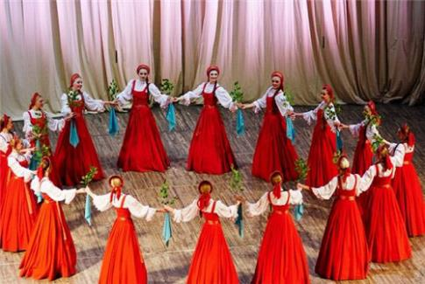
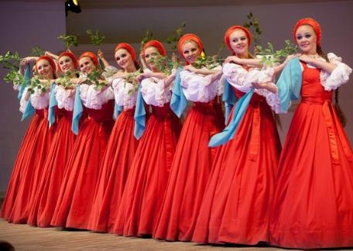
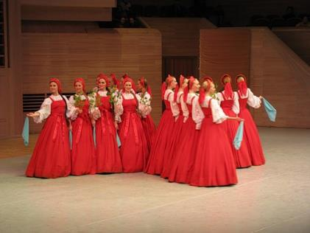
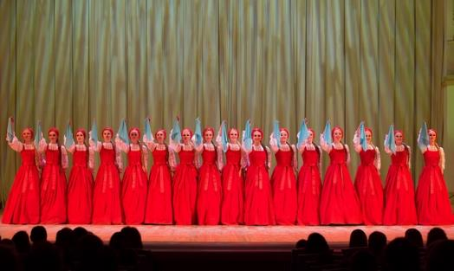
Ансамбль «Берёзка» - Девичий хоровод «Берёзка»

Slide 17
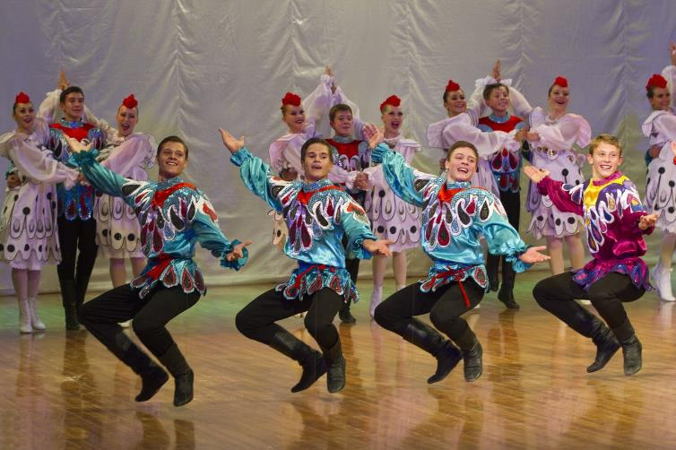
Со временем круговые хороводные движения начали распадаться на множество составляющих его плясок. Так зарождалось на­родное танцевальное искусство:
появлялись пляски-кадрили с интерес­нейшими рисунками,
перепля­сы - вольные, импровизированные танцы.

Slide 18
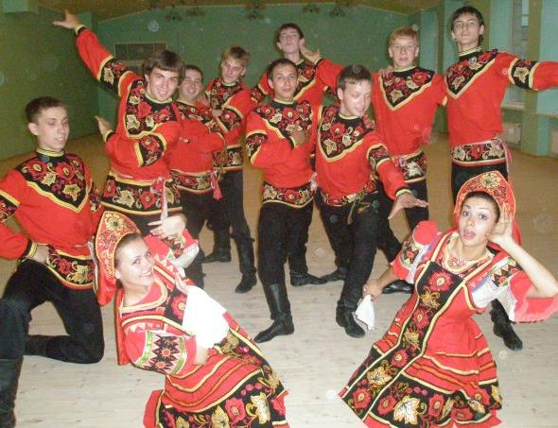
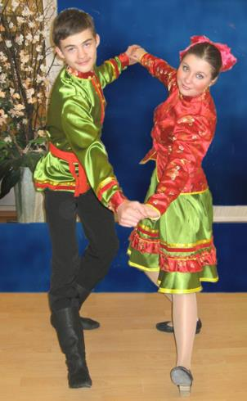
Кадриль - задорный игровой парный танец, вид русской пляски. Происходит от салонного французского танца. В России появилась в начале XIX в. и стала одним из любимых танцев русского народа. Кадрили по форме построения бывают круговыми и квадратными (угловыми).

Slide 19
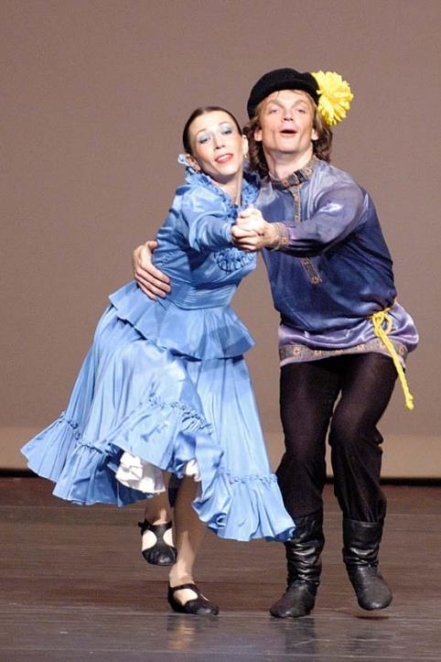
Кадриль делится на фигуры, которые могут иметь различные названия: «Задорная», «Проходочка», «Девки нарасхват», «Дробить» и др.
Основные рисунки
танца в кадрили:
«Звездочка»,
«Воротца»,
«Прочёс»,
«Уголки».

Slide 20
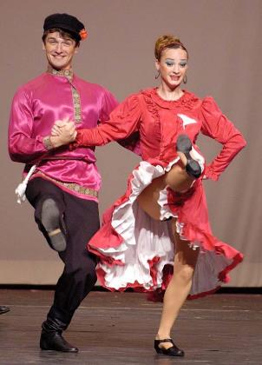
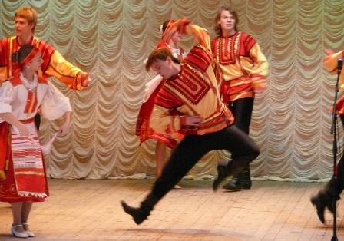
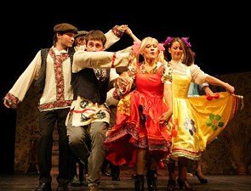
Фигуры отделяются друг от друга паузами, выкриками, взмахом платка и т.д.
первая фигура - «Знакомство»
вторая фигура - «Прогулочка» или «Проходочка»
третья фигура - «Задорная»
четвёртая фигура - «Девки нарасхват», «Прощальная» и другие.

Slide 21
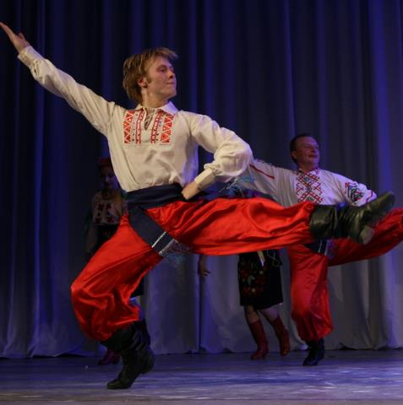
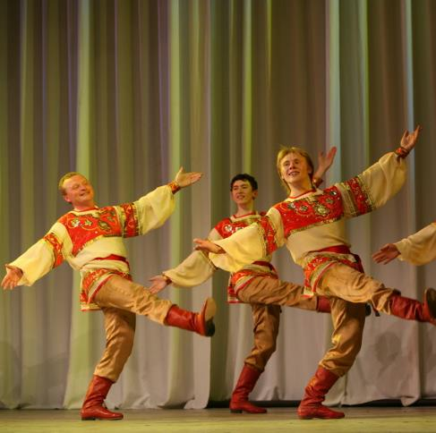
К вольным переплясав относится популярная в народе мужская пляс­ка - трепак. Она начиналась с выхода, затем пляшущий вставал прямо, скрестив на груди руки или лихо подбоченясь. Далее следовали сильный удар о землю подмёткой и широкий взмах руками.

Slide 22
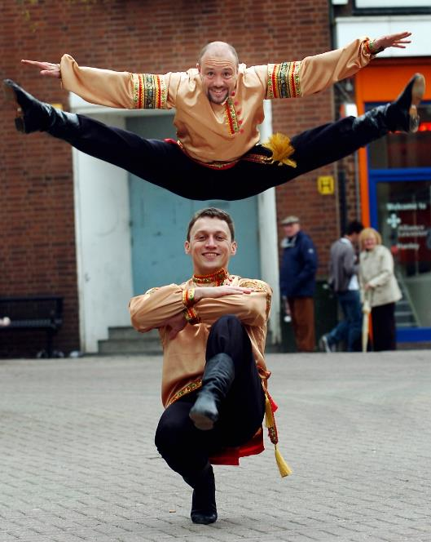
Начиналась пляска, обычно исполняемая двумя танцорами. Она строилась на контра­стах, один из исполнителей воплощал в танце положительного героя, а другой — отрицательного.
Кто кого перепляшет...

Slide 23
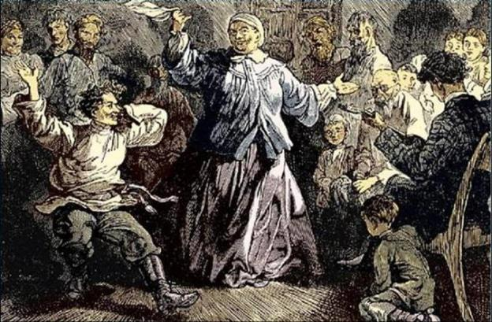
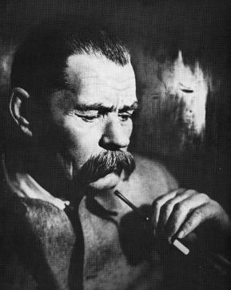
«Бешено звенела гитара, дробно стучали каблуки, на столе и в шкапу дребезжала посуда, а среди кухни огнём пылал Цыганок, реял коршуном, размахнув руки, точно кры­лья, незаметно передвигая ноги; гикнув, приседал на пол и метался золотым стрижом, освещая всё вокруг блеском шёлка, а шёлк, содрогаясь и струясь, словно горел и плавился.
Цыганок плясал неутомимо, и казалось, что, если открыть дверь на волю, он так и пойдёт плясом по улице, по городу, неизвестно куда...»
А.М.Горький. «Дет­ство»
М.Горький
Б.А.Дехтерёв. Танец бабушки и цыганка

Slide 24
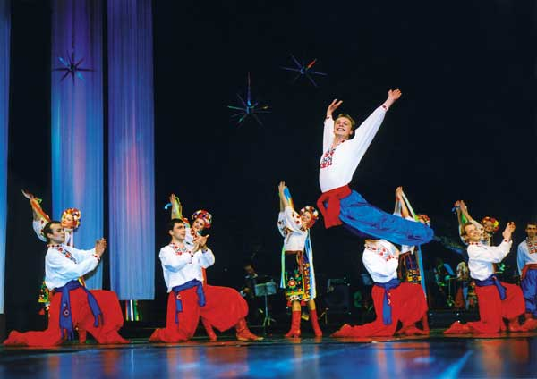
Об этой пляске сложено немало пословиц, подчёркивающих её отчаянный, залихватский характер: «Не жалей каблука, валяй трепака» или «Бей трепака, не жа­лей каблука».
Видео
Русский трепак

Slide 25
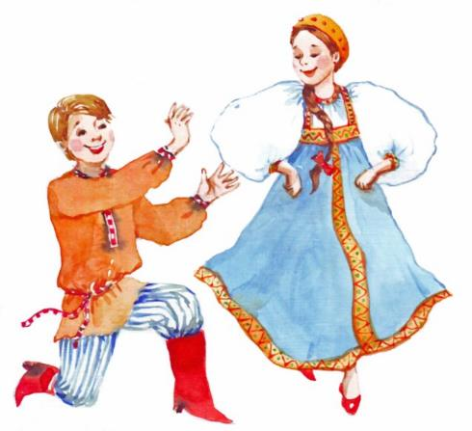
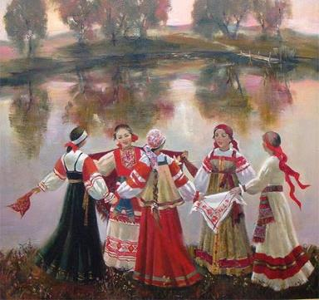
Закрепление материала
Что являлось основой развития русского танца?
Назвать виды русских народных танцев.
Какие знаете рисунки хороводов?
Назвать импровизированные танцы.
В чем особенность трепака? Почему его называют мужским танцем?

Slide 26
Литература.
Учебник «Мировая художественная культура». 7-9 классы: Базовый уровень. Г.И.Данилова. Москва. Дрофа. 2010 год.
Мир художественной культуры (поурочное планирование), 8 класс. Н.Н.Куцман. Волгоград. Корифей. 2009 год.
Википедия. Русский народный танец – https://ru.wikipedia.org/wiki/%D0%A0%D1%83%D1%81%D1%81%D0%BA%D0%B8%D0%B9_%D0%BD%D0%B0%D1%80%D0%BE%D0%B4%D0%BD%D1%8B%D0%B9_%D1%82%D0%B0%D0%BD%D0%B5%D1%86
Автор: голубоглазка. 16 Русских народных танцев (16 фото) - http://fishki.net/1587811-16-russkih-narodnyh-tancev.html

